Slide 1
Oppitunti 22.4.24
Suomi 1

Slide 2
LAUSEET
Minä olen Julia.
Helsinki on kaunis kaupunki.
Te puhutte englantia hyvin.
Oskar herää aikaisin.

Slide 3
Muodosta lauseet.
OLET – OPISKELIJA – SINÄ
AHKERA – ON – LAURA
ILOINEN – PETRI – MIES – ON
HEIKKI – AAMULLA – NUKKUU
HERÄÄ - SEITSEMÄN – MARTTA – KELLO
ON – TÄNÄÄN – MINULLA – VAPAAPÄIVÄ

Slide 4
Minä olen…/Minulla on…
Minä olen opettaja. Sinä olet ahkera opiskelija.
Minulla on kirja. Sinulla on kynä.
Sinä olet illalla kurssilla. Minä olen aamulla kotona.
Sinulla on illalla kurssi. Minulla on aamulla kokous.
Marja on hauska ihminen. Pekka on väsynyt.
Marjalla on sisko. Pekalla on kiire.

Slide 5
Muodosta lauseet
MINÄ – OLLA – HELSINGISSÄ
TERHI – OLLA – KAKSI – LASTA
MUMMO – OLLA – HYVÄLLÄ – TUULELLA
SANNI – OLLA – NAIMISISSA
VESA – OLLA – PALJON – TÖITÄ
LEILA – OLLA – KIIREINEN – PÄIVÄ
TIINA – OLLA – ILOINEN - LAPSI

Slide 6
Genetiivi 1
MINÄ – MINUN
Minun puhelinnumero(ni) on 04078656564.
SINÄ – SINUN
Sinun koti(si) on kaunis.
HÄN – HÄNEN
Hänen ystävä(nsä) asuu Helsingissä.

Slide 7
Genetiivi 2
ME – MEIDÄN
Meidän äiti(mme) on töissä.
TE – TEIDÄN
Teidän mummo(nne) on iloinen.
HE – HEIDÄN
Heidän isä(nsä) on insinööri.
SIMO – SIMON
Simon työ on mielenkiintoinen.

Slide 8
Kirjoita genetiivit.
Tämä on (Timo) ________ ystävä Laura.
(Laura) __________ äiti asuu ulkomailla.
Tämä on (naapuri) ___________ koira.
(Lääkäri) ________ työ on tärkeä.
(Erik) _________ puhelinnumero on 05078787.
(Oscar) __________ osoite on Osoitekatu 23A 5.
(Kissa) _______ nimi on Mirri.
(Kahvi) __________ hinta on 5 euroa.

Slide 9
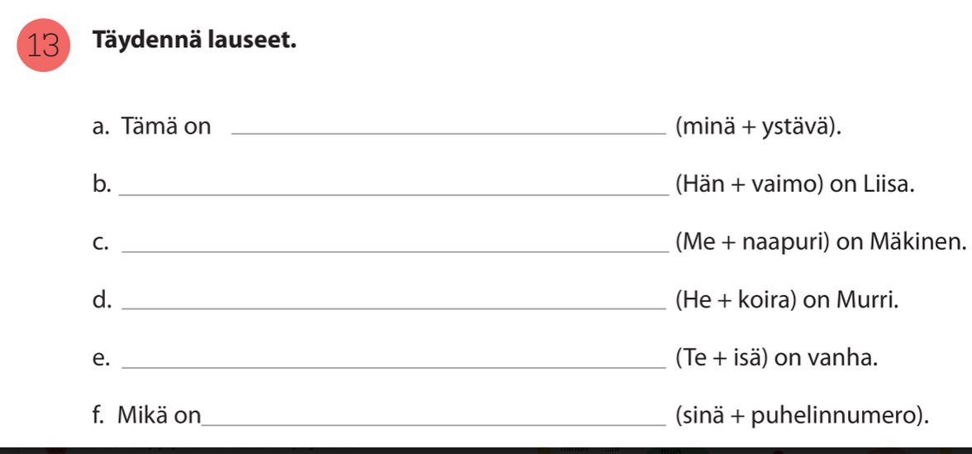

Slide 11
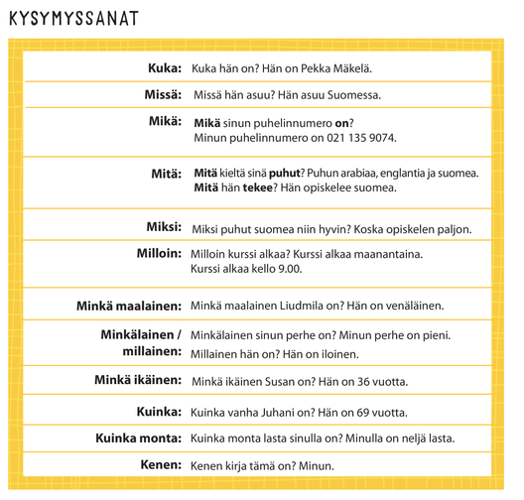

Slide 12
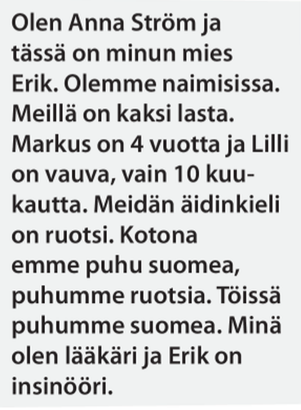
Tee kysymyksiä. Käytä kysymyssanoja sivulla 26.

Slide 13
-KO?/-KÖ?

Slide 14
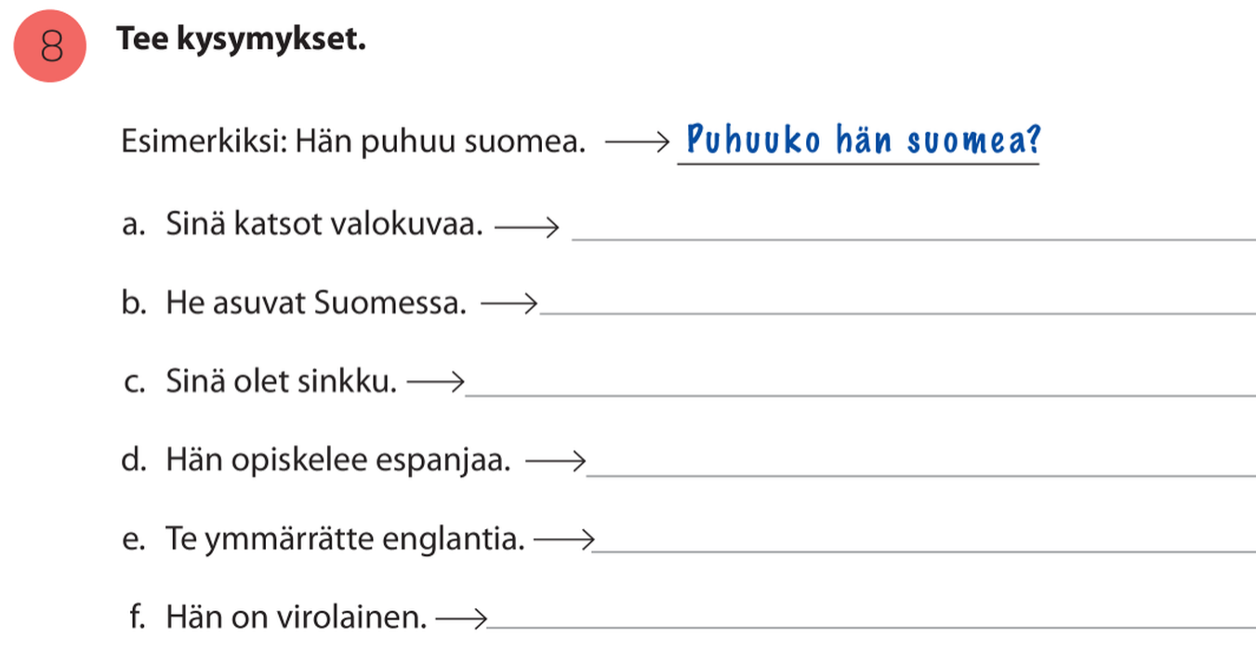

Slide 15
Muodosta –ko/-kö –kysymykset.
Kysymykset:

Slide 16
PARITEHTÄVÄ 1: KERRO ITSESTÄSI/TELL ABOUT YOURSELF
Kuka sinä olet?
Missä sinä asut?
Minkä maalainen sinä olet?
Mitä kieltä sinä puhut?
Puhutko sinä suomea?
Onko sinulla perhe? / Millainen sinun perhe on?
Onko sinulla lapsia?
Onko sinulla suomalaisia ystäviä?
Millainen sinä olet?

Slide 17
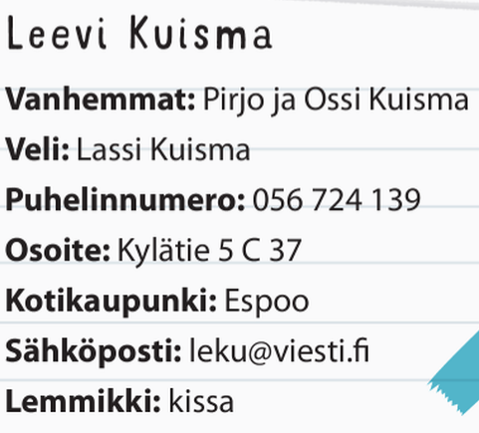
PARITEHTÄVÄ 2 Tee kysymyksiä. / Ask and answer!

Slide 18
Kysymyksiä Maijasta:
Kuka on Hannu Lahtela? Hän on Maijan mies.
Missä Maija asuu? Hän asuu Vaasassa.
Mikä on Maijan puhelinnumero? Se on 05023415827.
Kenen osoite on Puistotie 14 E 140? Se on Maijan osoite.
Onko Maijalla koira? Kyllä, hänellä on koira.
Onko Maijalla lapsia? Kyllä, Maijalla on tyttö.
Kuka on Sanna Lahtela? Hän on Maijan tyttö.
Onko Maijalla sähköpostiosoite? Kyllä.
Mikä Maijan sähköpostiosoite on? Se on ml445@viesti.fi

Slide 19
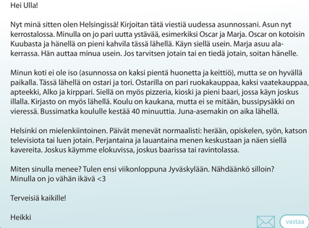
Kappale 5 Tässä kaupungissa, s.73

